Slide 1
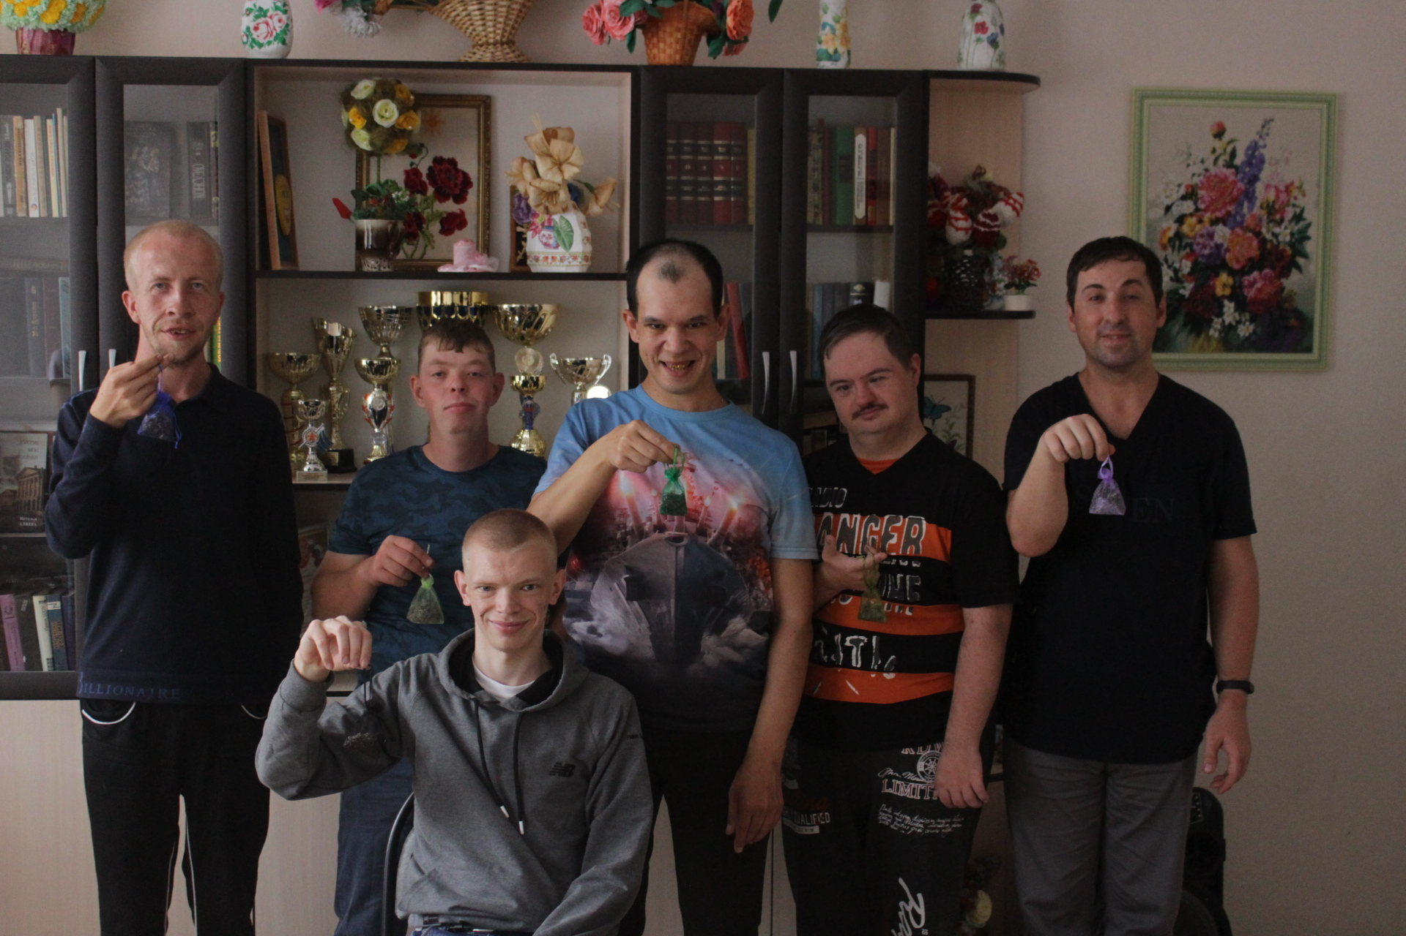
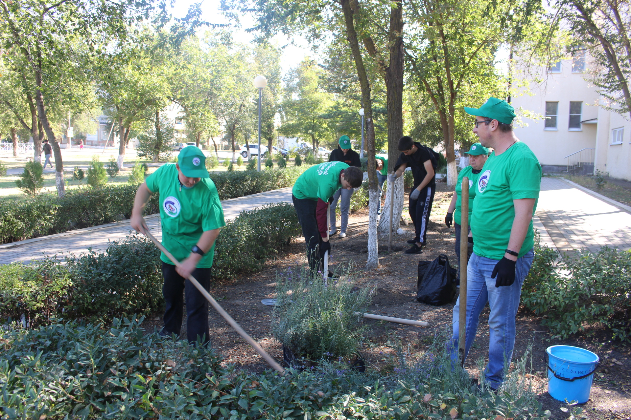
Программа социальной занятости и трудовой адаптации Лавандин
Ставропольский край, Нефтекумский городской округ
Автор проекта: директор АНО «Шаг к долголетию»
Попова Юлия Сергеевна

Slide 2
Проблема социальной занятости и трудовой адаптации
людей с ограниченными возможностями здоровья с ментальными нарушениями от 18 до 40 лет в
г. Нефтекумске и районных поселениях Нефтекумского городского округа Ставропольского края

Slide 3
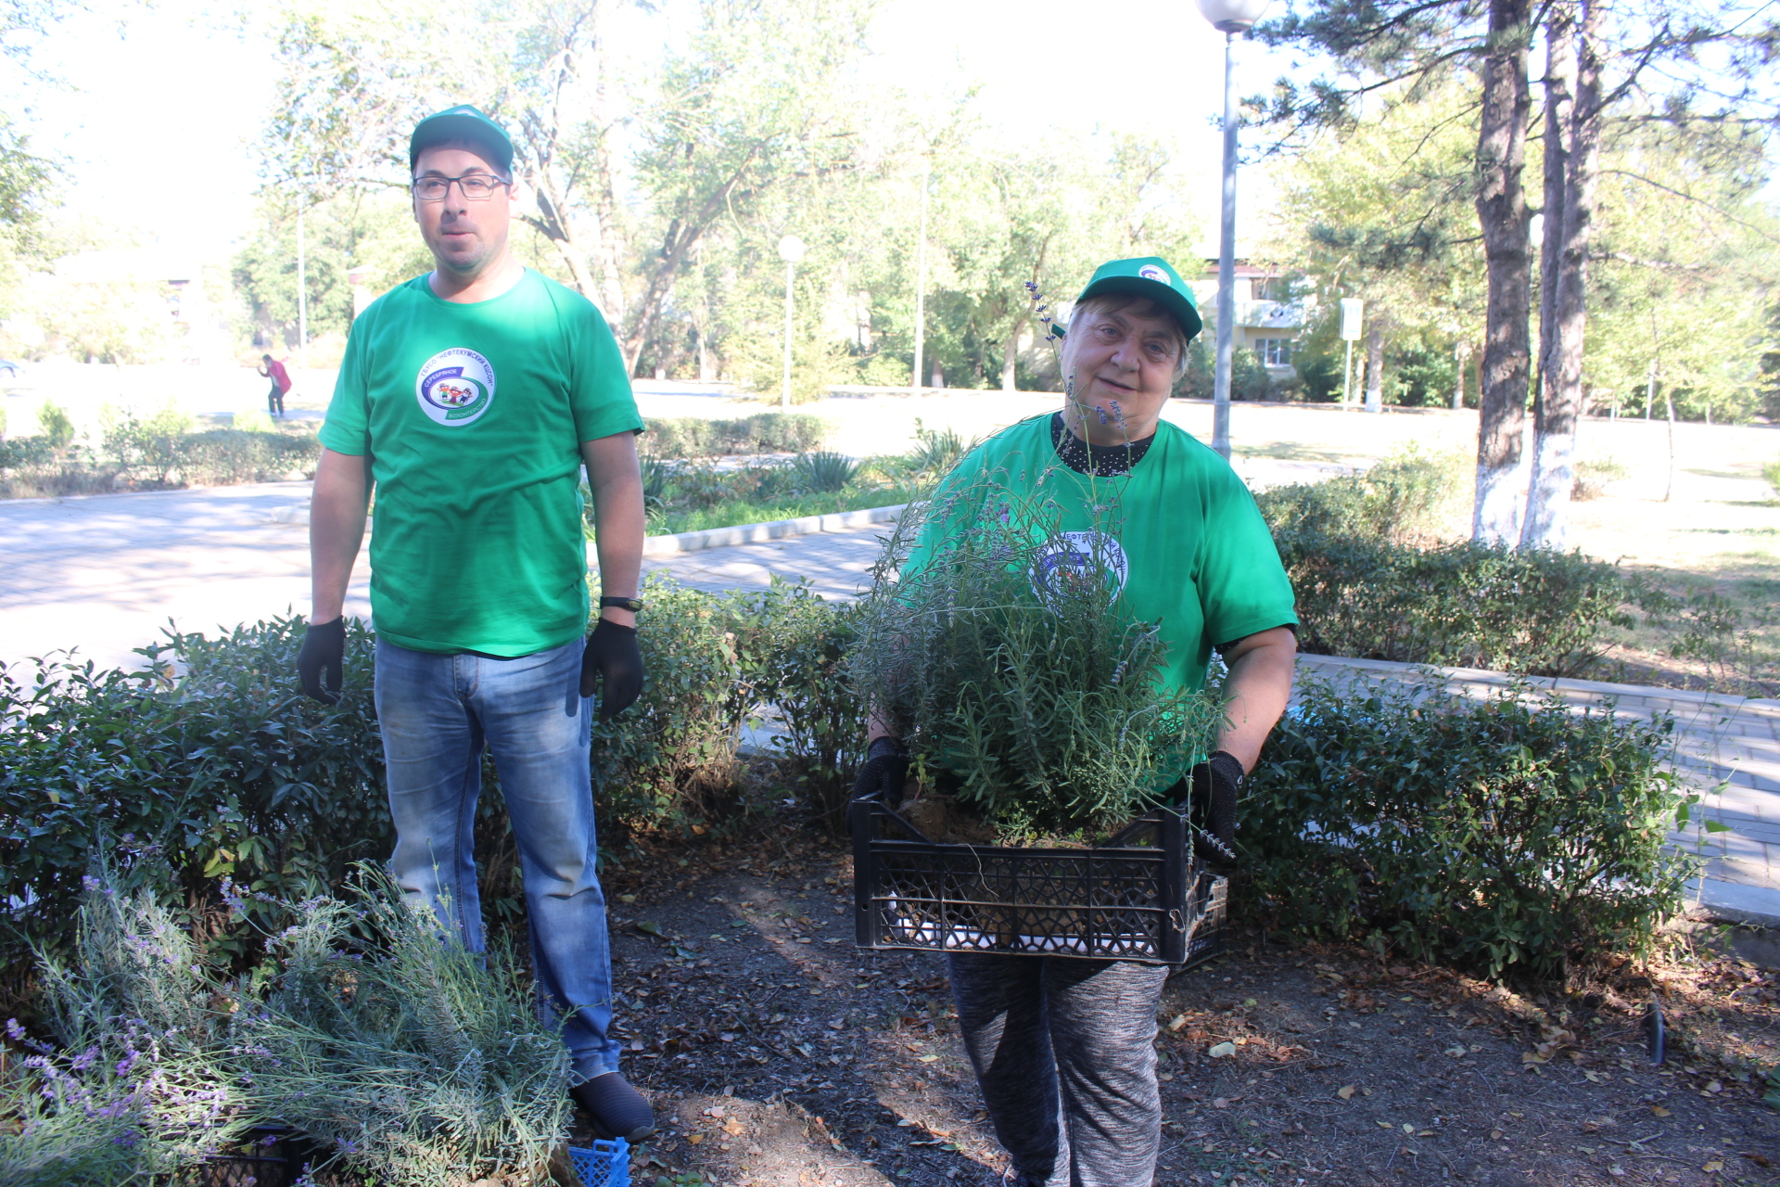
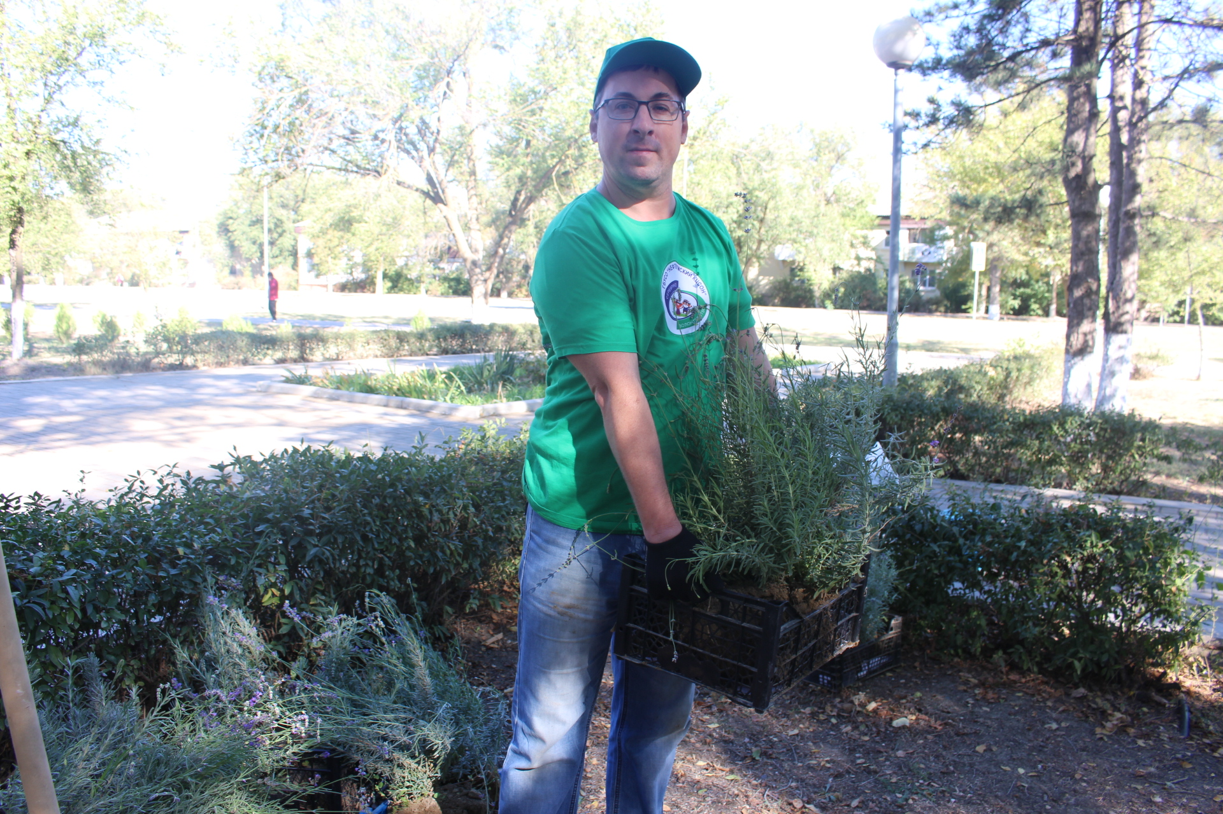
Мероприятия проекта
1.Обучающие мастер-классы для «серебряных» волонтеров , обучение молодых инвалидов
2.высадка лаванды
3.фестиваль и экологические акции

Slide 4
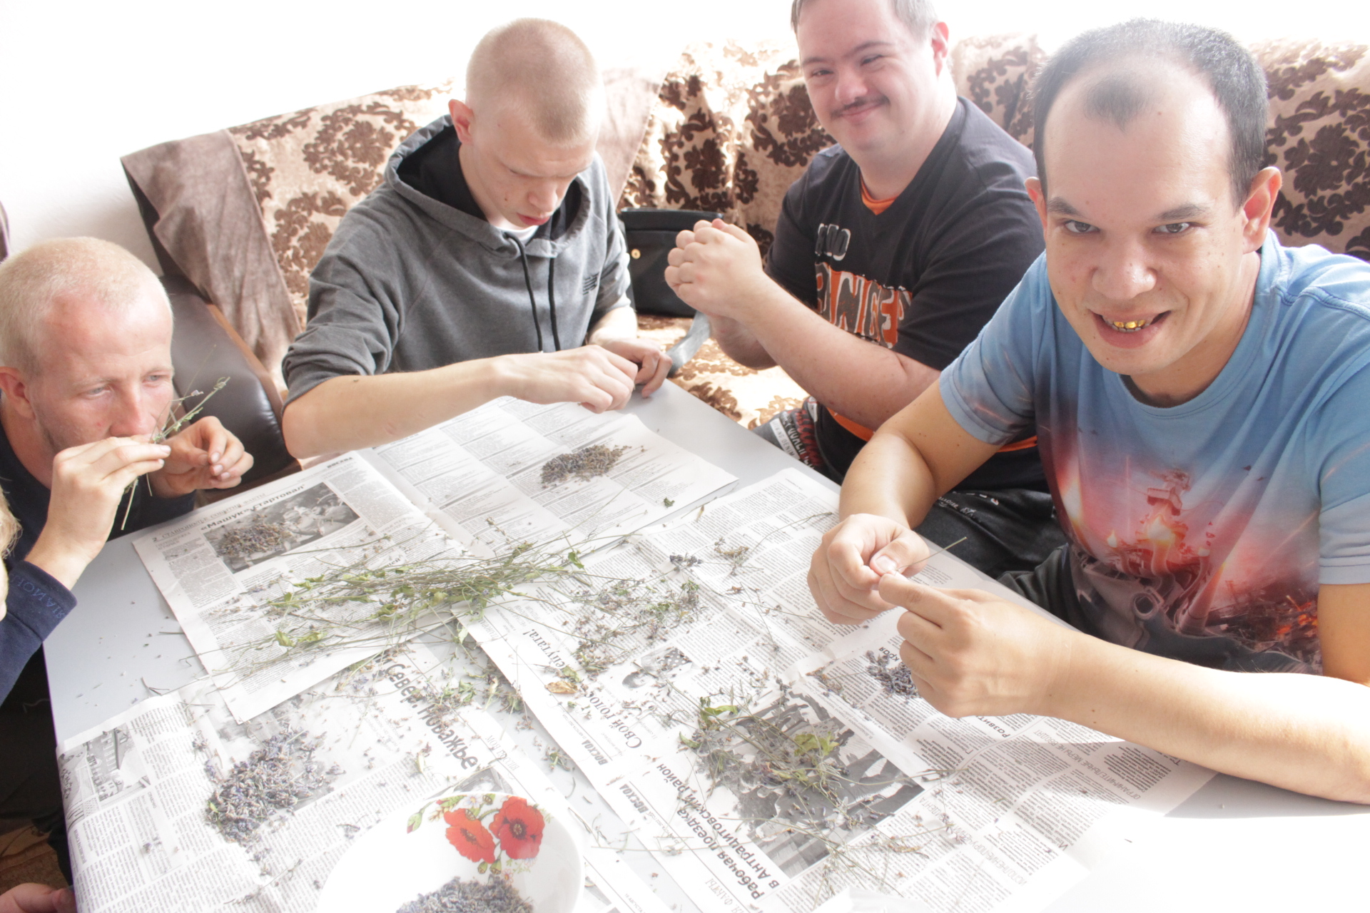
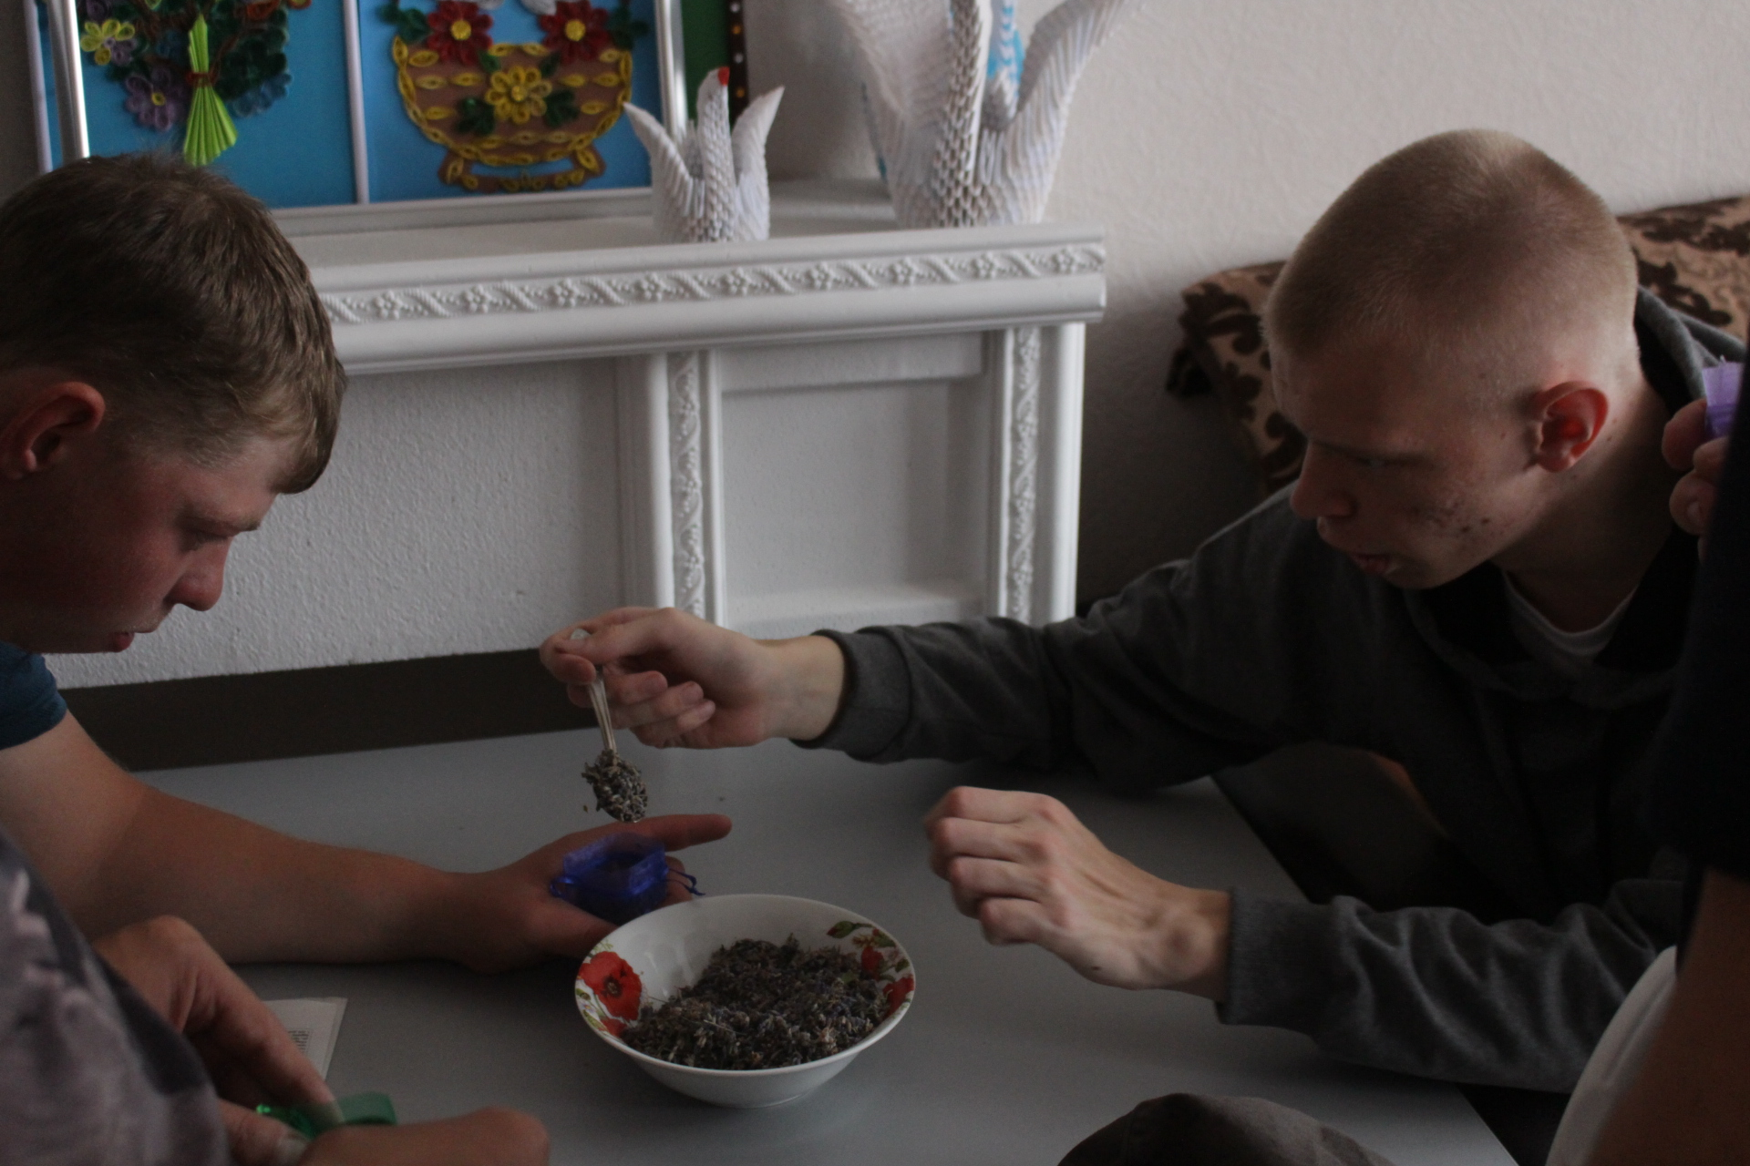
Целебные свойства лаванды
Уникальность проекта
Внимание к проблеме экологии

Slide 5
Ключевые результаты
Количество благополучателей – 15 человек
Количество «серебряных» волонтеров – 10 человек (общая численность волонтеров в отряде 43 человек) Количество мероприятий – 30 мероприятия, 8 занятий по обучению
Количество публикаций – 4 - статьи в газету «Восход», 16 записей в Контакте, 10 записей в Телеграмм канале.

Slide 6

Статьи бюджета
1. Оборудование 74500 рублей (совок садовый, тачка, лопаты, система автополива)
2. Оплата труда штатных специалистов -164372 рубля
3. Расходные материалы 190500 рублей (Саженцы, удобрения, торф, вода питьевая и т.д.)
4. Организация кофе-брейков -5600 рублей
Софинансирование -284650 рублей
Итого сумма запрашиваемого гранта: 493516 рублей

